Slide 1


Fundamentos básicos Angular

Slide 2
Introducción a componentes
En Angular se trabaja principalmente con componentes y es la combinación de éstos lo que compondrá nuestra aplicación.
Los componentes de angular se suelen componer de 4 elementos, aunque esto puede variar, lo veremos un poco mas adelante:
componente.ts -> donde tendremos el código que necesitamos para hacer funcionar y declarar nuestro componente.
componente.html -> donde tendremos la vista del componente en formato html.
componente.spec.ts -> es el fichero de test unitarios que comprobará que nuestro código es correcto.
componente.scss -> este fichero contendrá los estilos personalizados que incluyamos. En este caso es scss, pero podría utilizarse otras hojas de estilo.

Slide 3
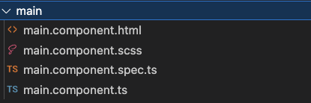
Introducción a componentes
Entrando un poco mas en detalle, siempre podemos crear los ficheros a mano, pero existe un método para crearlos de manera rápida:
ng generate component “nombre del componente”
Lanzando ese comando el CLI generará , si no especificas la ruta, por defecto en src un nuevo fichero con el nombre de nuestro componente y los 4 archivos que hemos comentado en el apartado anterior. En este caso hemos generado el componente main y tendríamos lo siguiente

Slide 4
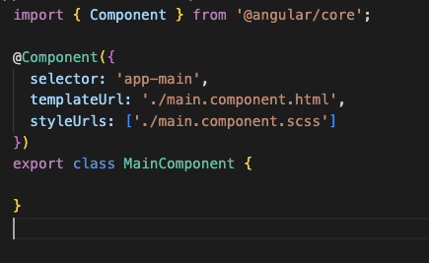
Introducción a componentes
Viendo el contenido del fichero de main.component.ts veremos diferentes parates
La parte de los imports
El decorador component
La clase del componente
¿Qué es cada cosa?

Slide 5
Introducción a componentes
Lista de elementos que necesitamos utilizar y que están declarados en otros archivos.
Decorador que incorpora Angular para definir el selector de nuestro componente, cual es la vista que tiene asociado y qué fichero de estilos que ha de utilizar.
La Class de nuestro componente y que contendrá todo el código.

Slide 6
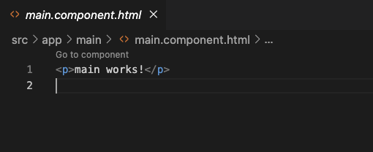
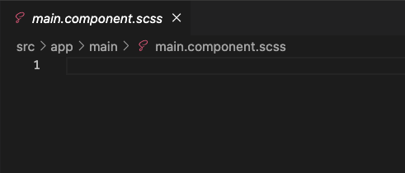
Introducción a componentes
Por defecto los ficheros de las plantillas viene con un mensaje y la de hoja de estilos viene vacía.

Slide 7
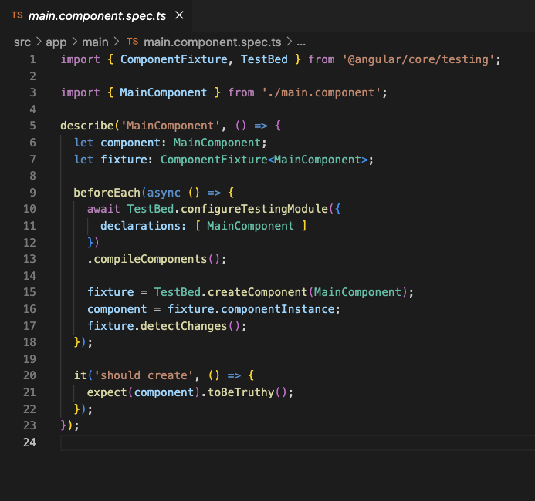
Introducción a componentes
El archivo de test ya viene rellenado con las partes necesarias para comprobar únicamente que nuestro componente existe.
Podéis echar un ojo para ver como se compone pero de momento no entraremos en detalle.
A partir de esta “carcasa”, que el mismo Angular nos genera, habrá que ir incorporando los casos necesarios para testear que tiene nuestro componente. Más adelante veremos como hacer.

Slide 8
¿Empezamos?

Slide 9
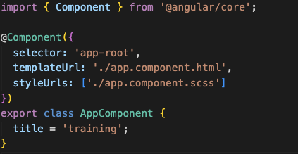
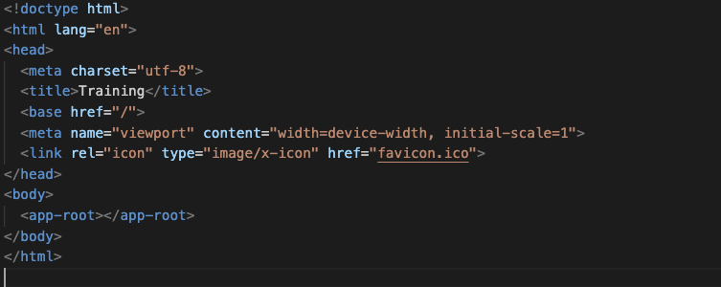
Montando mi componente
Ahora que ya tenemos los componentes creados es hora de empezar a definir lo que queramos:
Podemos utilizar y configurar en primer lugar es el contenido del decorador
En primer lugar el selector.
En este caso no lo vamos a cambiar, pero se trata del nombre de la etiqueta html con el que invocarlo.

Slide 10
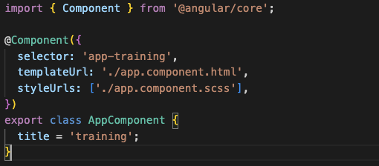
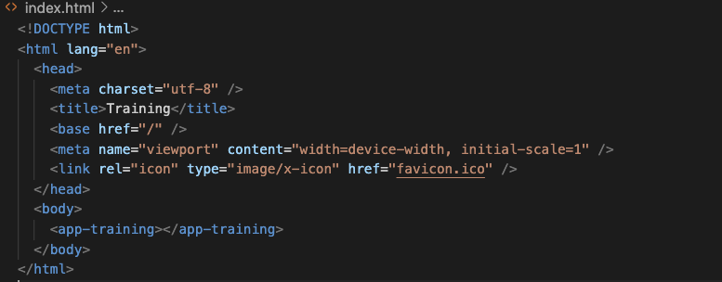
Montando mi componente
Si queremos modificarlo, se puede hacer tan simple como en este ejemplo:

Slide 11
Montando mi componente
Podemos modificar también el template que vamos a usar:
Se puede utilizar tanto el atributo de template o templateURL
Template nos permite utilizar directamente html en el mismo fichero que la clase.
TemplateUrl nos permitirá definir la ruta donde se encuentra el html que usaremos como plantilla.

Slide 12
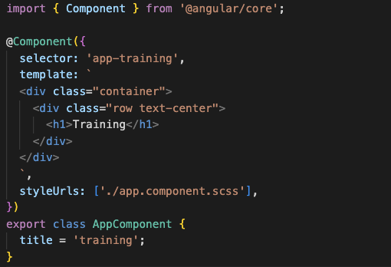
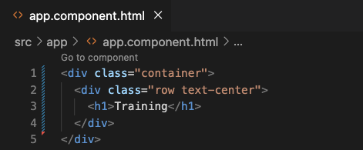
Montando mi componente
En ambos casos que vemos a continuación el resultado final es exactamente el mismo, el cuándo usar uno u otro es “a gusto del desarrollador” pese al debate que pueda generar esto.

Slide 13
Montando mi componente
Por ampliar la información de la página anterior:
Puedes usar ambas opciones de template, son correctas. Una no es mejor que otra, esto va a depender de varios factores en mi opinión:
Cuantas líneas tiene el template.
Cuantas líneas tiene nuestra clase.
Si tiene o no elementos bindeados (si no sabes qué es lo veremos a continuación, no te preocupes) a ella, lo que podría hacer mas fácil la localización de cada uso.
Partiendo de la base que todos los componentes deben ser pequeños, como comentamos, cualquiera es válida. Ahora, podría ocurrir que un componente sea algo mas “pesado” y por lo tanto resulte más sencillo de leer, al final esta debe ser la finalidad, que resulte sencillo de leer, de entender y de modificar.

Slide 14
Montando mi componente
En el mismo caso que tenemos para el template, podemos replicarlo para style:
Se puede utilizar tanto el atributo de styles o styleUrls
styles nos permite utilizar directamente css en el mismo fichero que la clase.
styleUrls nos permitirá definir las ruta donde se encuentra el css que usaremos.
A diferencia de template, esto es un array al cual le pasaremos mínimo una ruta, o bien, varias cadenas de texto definiendo estilos.
Este parámetro también es opcional en el decorador, podría ser que no hiciera falta utilizar estilos y por tanto lo quitaremos.

Slide 15

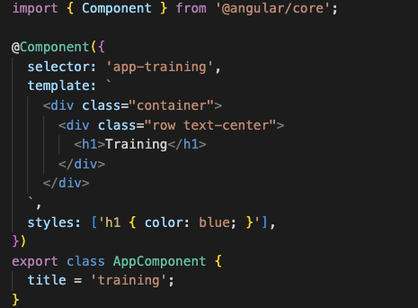
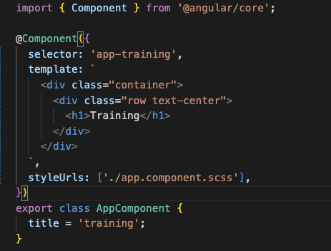
Montando mi componente
Como en el caso anterior, el resultado final es exactamente el mismo, salvo que en esta ocasión si que es recomendable que todo lo referente a los estilos, se encuentre separado en su archivo.

Slide 16
Data Binding
Como has podido leer antes, data binding no es más que relacionar el valor de una variable con el template.
Utilizando el ejemplo que teníamos hasta ahora, si nos fijamos la clase AppComponent tiene una variable titulo y que no estábamos utilizando.
En el template queremos utilizar el valor de nuestra variable para que se muestre dentro del h1 ¿Cómo lo hacemos?

Slide 17

Data Binding
Lo que se muestra ahora mismo es lo siguiente:

Slide 18
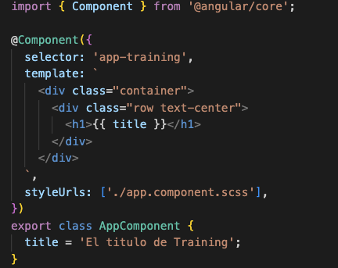
Data Binding
Si modificamos el componente y lo dejamos así:

Slide 19

Data Binding
Ahora mostraremos lo siguiente:

Slide 20
Data Binding
Si queremos utilizar el valor de nuestras variables tenemos que incorporar entre llaves dobles {{ }} el nombre de la variable pública que se encuentra en la clase.
Por defecto una variable o función será publica si no se especifica lo contrario, en este caso sería lo mismo que:
public title = ‘El titulo de Training’;

Slide 21
Conditional rendering
Hasta ahora hemos visto como poder utilizar los valores de una variable para mostrarlo en el componente.
Lo que podemos hacer también es utilizar los valores de nuestras variables para mostrar u ocultar elementos en el template.
Vamos a poner un ejemplo siguiendo el código anterior.

Slide 22
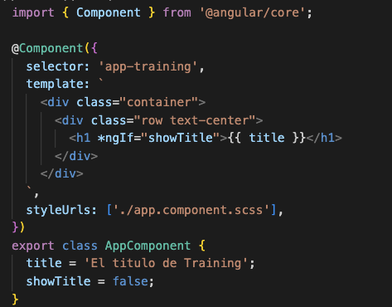
Conditional rendering
Utilizando el atributo *ngIf en la etiqueta de los elementos que sufran este renderizado condicional, puedes ocultar o mostrar dependiendo de su valor true o false.

Slide 23

Conditional rendering
Acepta como en el caso del if elementos truthy y falsy, por ejemplo:
null (sin valor)-> false
’title’ (con valor) -> true
También es posible utilizar comparaciones que como resultado se obtiene un boolean
var1 !== var2

